Slide 1

SEJAM
BEM-VINDOS

Slide 2

José Augusto
Currículo:
Advogado, Procurador Legislativo,
Pós-Graduado em Direito Público, Direito do Trabalho e Previdenciário.

Slide 3

Objetivos da aula
Compreender as diferentes espécies de agentes.
Diferenciar regimes jurídicos (Estatutário x CLT).
Entender as restrições constitucionais (Nepotismo, Acumulação).

Slide 4
O Gênero "Agente Público"
Todo aquele que exerce, ainda que transitoriamente ou sem remuneração, função pública.
A "lógica do guarda-chuva": Todos somos agentes públicos, mas de espécies diferentes.

Slide 5
Agentes Políticos
Quem são no Município: Prefeito, Vice-Prefeito, Vereadores e Secretários Municipais.
Características: Vínculo de natureza política, não profissional. Normas específicas de subsídio.

Slide 6
Evolução Terminológica
Funcionário: Termo antigo (Estatuto de 1952/anterior a 88). Ainda usado no Código Penal (crime de funcionário público), mas em desuso administrativo.
Servidor: Termo consagrado pela CF/88 para titulares de cargo público.

Slide 7
Empregado e Equiparado
Empregado Público: Vínculo contratual (CLT). Comum em empresas públicas municipais.
Equiparado: Para fins penais e de improbidade administrativa (quem trabalha em OS, OSCIPs, concessionárias).

Slide 8
Regimes Jurídicos
A dualidade básica no Brasil.
Regime Estatutário (Lei Municipal) x Regime Celetista (CLT).
Regime Administrativo Especial (Temporários).

Slide 9
O Regime Estatutário
Vínculo legal (não há contrato).
Pode ser alterado unilateralmente por lei.
Garante estabilidade após 3 anos (regra geral).

Slide 10
O Regime Celetista e Administrativo
Celetista: Predominância do contrato, FGTS (via de regra), aviso prévio.
Administrativo Especial: Contratação por tempo determinado (Lei local baseada no Art. 37, IX, CF).

Slide 11
Cargos Públicos
Exige criação por LEI.
Funções de Confiança: Exclusivas para servidores de carreira (efetivos).
Cargos em comissão: Destinam-se apenas a atribuições de Direção, Chefia e Assessoramento (Art. 37, V, CF).
Atribuições: O princípio da legalidade estrita.

Slide 12
Servidor Temporário
Necessidade temporária de excepcional interesse público.
Processo Seletivo Simplificado (PSS).
Vedação de uso para atividades permanentes (regra geral).

Slide 13
Equiparados
Art. 327 - Considera-se funcionário público, para os efeitos penais, quem, embora transitoriamente ou sem remuneração, exerce cargo, emprego ou função pública.

Slide 14
Estabilidade Constitucional
Requisitos: 3 anos de efetivo exercício + Avaliação Especial de Desempenho.
Diferença entre Estabilidade (no serviço) e Vitaliciedade (juízes/promotores).

Slide 15
Readaptação vs. Aproveitamento
Readaptação: Limitação física/mental (saúde).
Aproveitamento: Extinção do cargo (administrativo/organizacional).

Slide 16
Nepotismo
Conceito: Favorecimento de parentes em cargos de nomeação (comissionados/funções).
Violação ao Princípio da Impessoalidade e Moralidade.

Slide 17
A Súmula Vinculante nº 13 (STF)
Proibição até 3º grau (cônjuge, pais, filhos, tios, sobrinhos, cunhados).
Linha reta, colateral e por afinidade.

Slide 18
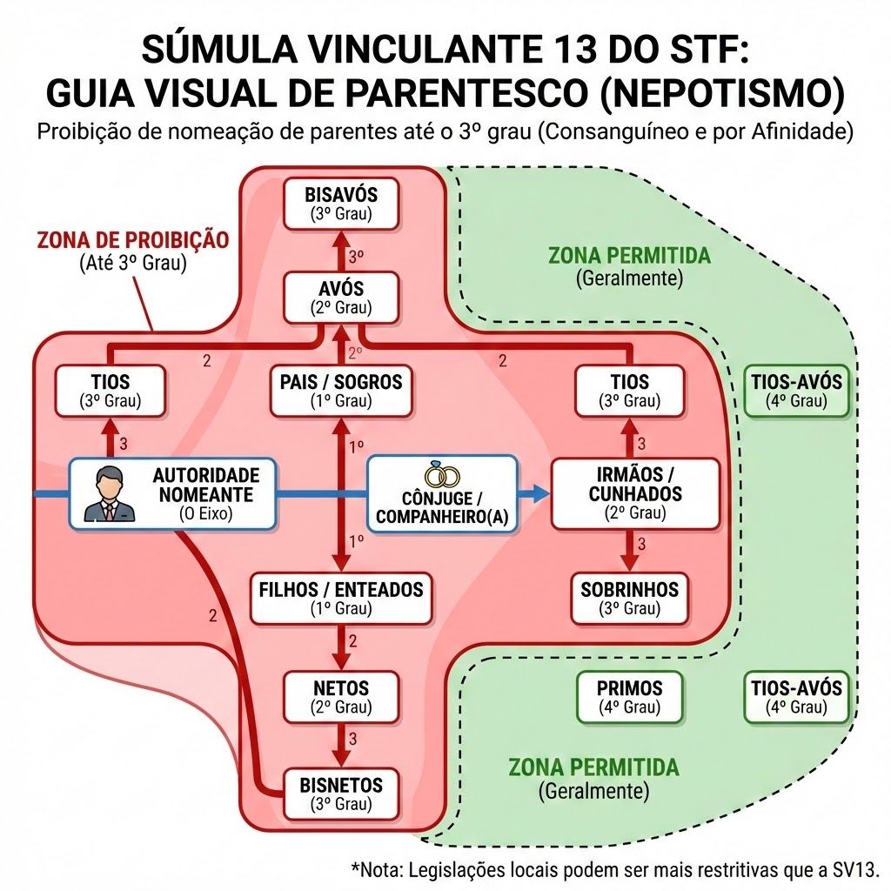
A Súmula Vinculante nº 13 (STF)

Slide 19
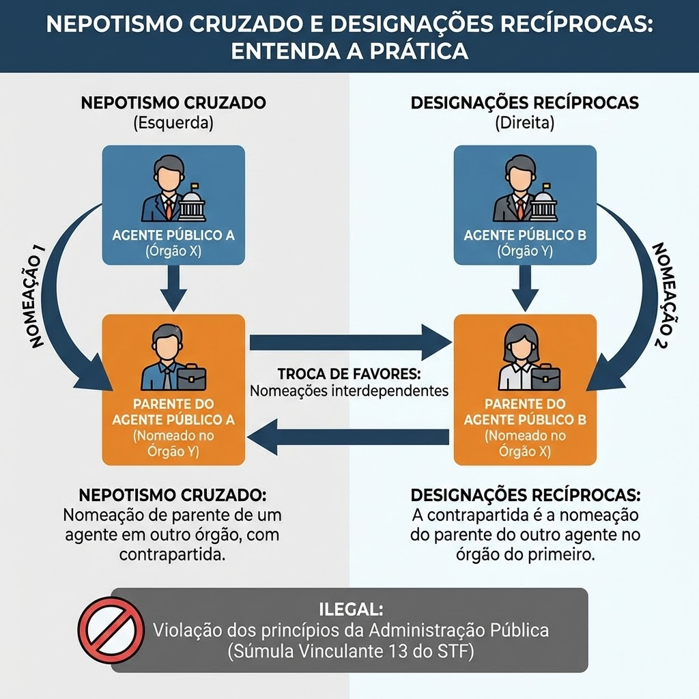
Nepotismo Cruzado

Slide 20
Exceção ao Nepotismo
Agentes Políticos (Secretários Municipais).
Jurisprudência STF: Pode nomear parente para Secretário, desde que tenha qualificação técnica e não seja fraude à lei (nepotismo qualificado).

Slide 21
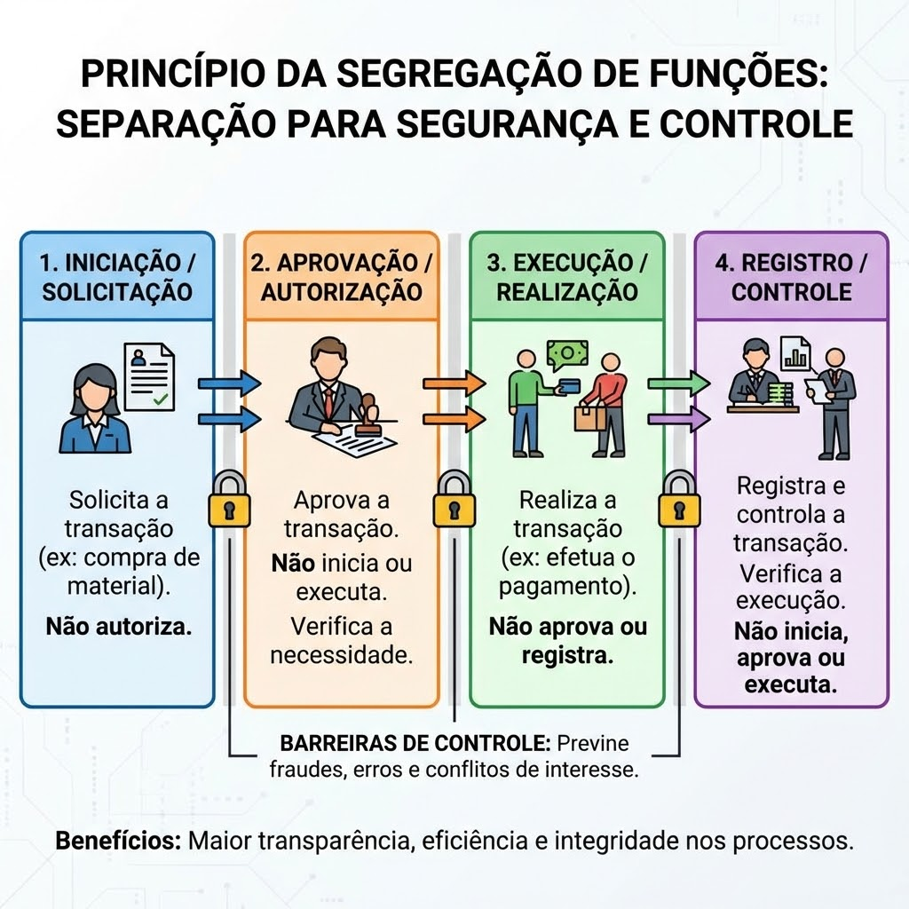
Segregação de Funções

Slide 22
CASOS PRÁTICOS

Slide 23
CASOS PRÁTICOS
O Secretário de Obras de Municipolândia nomeou seu sobrinho (filho da irmã), que é engenheiro civil formado e com doutorado, para um Cargo em Comissão de Assessor Técnico na própria Secretaria de Obras.

Slide 24
CASOS PRÁTICOS
Viola a Súmula Vinculante 13 (Nepotismo). Sobrinho é parente de 3º grau. A exceção para 'cargo político' se aplica à nomeação do Secretário, mas não para cargos abaixo dele subordinados a parentes.

Slide 25
CASOS PRÁTICOS
Dona Maria é servidora efetiva no cargo de Professora (20h) na rede municipal de manhã. Ela acabou de passar em outro concurso para Professora (20h) no Estado à tarde. Além disso, à noite, ela dá aulas particulares de reforço em sua casa (sem vínculo público).

Slide 26
CASOS PRÁTICOS
A Constituição (Art. 37) permite a acumulação de dois cargos de professor, desde que haja compatibilidade de horários. A atividade privada (aulas particulares) não entra na vedação constitucional de acumulação de cargos públicos.

Slide 27
CASOS PRÁTICOS
O Prefeito de Municipolândia nomeou a esposa do Presidente da Câmara de Vereadores para ser Chefe de Gabinete na Prefeitura. Em troca, o Presidente da Câmara contratou o irmão do Prefeito para um cargo comissionado na Câmara.

Slide 28
CASOS PRÁTICOS
Nepotismo Cruzado (designações recíprocas). É vedado pela Súmula Vinculante 13.

Slide 29
CASOS PRÁTICOS
João foi contratado por processo seletivo simplificado para combater um surto de Dengue (temporário). O contrato era de 1 ano. O surto passou, mas o Prefeito gostou do trabalho de João no administrativo e renovou o contrato por mais 4 anos via decreto.

Slide 30
CASOS PRÁTICOS
Desvirtuamento da contratação temporária. A necessidade temporária de excepcional interesse público cessou. A permanência configura burla ao concurso público.

Slide 31
CASOS PRÁTICOS
Carlos é servidor efetivo e atua no setor de compras. Ele abriu uma MEI em nome dele para vender material de escritório. A Prefeitura precisa de canetas e a empresa de Carlos oferece o menor preço. A Prefeitura pode comprar dele?

Slide 32
Horas Extras no Serviço Público
Caráter excepcional.
Necessidade de autorização prévia e orçamento.
Vedação de "incorporação" indiscriminada.

Slide 33
Contratação Temporária - Detalhes
Previsão em lei municipal específica: É indispensável que haja lei local prevendo os cargos e situações excepcionais para contratação temporária, conforme o art. 37, IX, da Constituição Federal. Não se pode aplicar lei federal diretamente aos municípios; cada ente deve ter sua própria legislação.
Necessidade temporária e excepcional: A contratação só é válida para atender necessidade temporária de excepcional interesse público, não podendo ser utilizada para suprir demandas ordinárias e permanentes da administração.
Prazo predeterminado: O contrato deve ter prazo certo e definido, compatível com a situação excepcional que motivou a contratação.

Slide 34
Contratação Temporária - Detalhes
4. Processo seletivo simplificado: A seleção deve ser feita por processo seletivo simplificado ou teste seletivo, com critérios objetivos, publicidade, motivação, prova escrita, entrevistas, análise de currículos ou provas orais, desde que haja comissão julgadora capacitada e ampla recorribilidade.
5. Compatibilidade com requisitos de formação: Os requisitos de formação profissional exigidos devem estar alinhados com a legislação nacional e local, e, se houver lei municipal equiparando os requisitos aos cargos efetivos, o edital deve seguir essa equiparação.
6. Justificativa fundamentada: A contratação deve ser justificada com base no interesse público excepcional, evitando exigências arbitrárias ou divergentes da legislação, sob pena de nulidade do processo seletivo.

Slide 35
Contratação Temporária - Detalhes
7. Observância dos Prejulgados do TCE-PR: Devem ser observados os parâmetros fixados nos Prejulgados nº 6 e nº 8 do TCE-PR, que detalham as condições e procedimentos para contratação temporária.
Cuidados e riscos
Contratações sem previsão legal, sem processo seletivo adequado ou para suprir necessidades permanentes podem ser anuladas e gerar responsabilização.
O edital deve ser elaborado com cautela e respaldo jurídico, evitando exigências arbitrárias ou incompatíveis com a legislação.

Slide 36
Contratação Temporária - Detalhes
Prejulgado nº 8 - TCE-PR
“As contratações temporárias foram excepcionadas pela Constituição Federal e servem para suprir necessidades prementes da administração pública. Têm como requisito fundamental a existência de lei de cada ente da federação, sendo impossível a aplicação da lei federal aos órgãos que não sejam federais; e devem ser realizadas mediante um processo seletivo simplificado ou teste seletivo, observados os requisitos de publicidade, motivação, objetividade de critérios, prova escrita, sob pena de nulidade.”

Slide 37
Celetistas na Administração Direta?
Situação residual (comum em agentes comunitários de saúde - EC 51).
Regra geral: Estatutário na direta, Celetista na indireta (empresas públicas).
O Supremo Tribunal Federal (STF) validou, em novembro de 2024 (ADI 2.135), a constitucionalidade da Emenda Constitucional 19/1998, que extinguiu a obrigatoriedade do Regime Jurídico Único (RJU) para servidores da administração direta, autárquica e fundacional. Com isso, entes federativos (União, Estados, Municípios) podem adotar, simultaneamente, o regime estatutário e o celetista (CLT).

Slide 38
Celetistas na Administração Direta?
Fim da Exclusividade: A decisão derruba a obrigatoriedade de que todos os servidores sejam estatutários (regidos pela Lei 8.112/1990, por exemplo).
Flexibilidade: Permite a contratação por CLT (emprego público) para funções não típicas de Estado, trazendo maior flexibilidade administrativa.
Estabilidade: A estabilidade continua garantida para servidores estatutários após o estágio probatório, mas não se aplica aos celetistas, que seguem as regras da CLT.
Concurso Público: A exigência de concurso público permanece inalterada para ambos os regimes.

Slide 39
Celetistas na Administração Direta?
Impactos:
Coexistência: É possível a convivência de servidores estatutários e celetistas dentro do mesmo órgão público.
Gestão de Pessoal: Governos podem escolher o regime mais adequado para cada carreira, adaptando-se a demandas orçamentárias ou funcionais.
Segurança Jurídica: Após duas décadas de incerteza, o STF consolidou que a mudança de 1998 foi aprovada corretamente, afastando vício legislativo.
A medida permite que entes adotem modelos contratuais distintos para carreiras estratégicas (estatutário) e atividades de apoio ou específicas (CLT).

Slide 40
Direitos do Contratado Temporário
Férias, 13º salário e previdência (RGPS - INSS).
FGTS? STF decidiu que é nulo o contrato sucessivo, gerando direito ao FGTS.

Slide 41
Direitos do Contratado Temporário
Servidores temporários podem ter direito ao FGTS, especialmente se o contrato for prorrogado por muito tempo ou for desvirtuado, configurando uma contratação irregular, o que gera o direito aos depósitos retroativos e à multa de 40%.
Embora contratos temporários normais nem sempre incluam o FGTS, o Supremo Tribunal Federal (STF) estabeleceu que, em casos de contratos nulos por desvirtuamento, aplica-se a prescrição de cinco anos para cobrar o FGTS, e não os dois anos do regime CLT, garantindo o direito ao benefício.

Slide 42
Terceirização
Lei 13.429/2017 e entendimento do STF (ADPF 324).
Terceirização lícita de atividade-meio e atividade-fim.

Slide 43
Terceirização
Segundo o entendimento consolidado do Tribunal de Contas do Estado do Paraná (TCE-PR), é possível a terceirização de atividades-meio na administração pública municipal, como serviços de limpeza, conservação e apoio administrativo, desde que essas atividades não correspondam a cargos existentes no quadro próprio e não caracterizem substituição de servidores ou empregados públicos.
Nesses casos, os gastos com terceirização não são considerados despesas de pessoal para fins de limites da Lei de Responsabilidade Fiscal (LRF) e da Constituição Federal, desde que não haja substituição de função típica de Estado ou de cargo extinto do quadro funcional.

Slide 44
Terceirização
Já para atividades-fim, a terceirização é vedada quando se trata de funções típicas de Estado ou de cargos que exigem investidura por concurso público, conforme o inciso II do artigo 37 da Constituição Federal.
A terceirização de atividade-fim só é admitida quando não há correspondência com cargos efetivos do quadro funcional e não se caracteriza substituição de servidores ou empregados públicos.
Caso contrário, os valores dos contratos de terceirização de mão de obra que se referem à substituição de servidores e empregados públicos devem ser contabilizados como “Outras Despesas de Pessoal” e incluídos no cômputo das despesas com pessoal.

Slide 45
Terceirização
Cuidados, riscos e exceções
Se a terceirização envolver substituição de servidores ou empregados públicos em atividades-fim, haverá risco de glosa, determinação de ajuste e possível aplicação de sanções, além de inclusão dos valores no cálculo de despesa com pessoal.
A terceirização de atividades-fim é permitida apenas quando não se trata de função típica de Estado e não há cargo correspondente no quadro funcional.
Recomenda-se verificar a legislação local e o plano de cargos e carreiras para evitar enquadramento indevido e riscos de responsabilização.

Slide 46
Terceirização
Considera-se como atividade-meio aquela de natureza acessória à missão institucional, sem correspondência com cargo efetivo do quadro funcional e não relacionada à atividade-fim do órgão. Atividade-fim é aquela diretamente ligada à finalidade institucional do ente público e, em regra, exige investidura por concurso público.

Slide 47
Gestão do Contrato Terceirizado
O papel do Fiscal do Contrato.
Verificar recolhimento de encargos trabalhistas pela empresa (Responsabilidade subsidiária da Administração).

Slide 48

PARABÉNS
PELA CONCLUSÃO
DO SEU CURSO!

